Slide 1
Presentación Portafolio Título Zentria: ERP Web Multiempresa con Portal Clientes-Proveedores
Ingeniería Informática
Escuela de Informática y Telecomunicaciones
Sede Puente Alto
2025

Slide 2
INTEGRANTES DEL PROYECTO
Nicolás Muñoz
Jefe de Proyecto / Desarrollador Fullstack 2
Coordinación general del proyecto
Levantamiento de requerimientos
Desarrollo de módulos backend
Integración con APIs externas
Documentación técnica y planificación
Bastián Rojas
Desarrollador Fullstack 1 / Diseñador UX/UI
Diseño de arquitectura en capas (MVC + Services + Repositories)
Modelado de base de datos
Desarrollo de mantenedores y reportes
Diseño de interfaces responsivas
Integración con WooCommerce
Boris Cárdenas
Calidad Y Testing
Validación de seguridad y usabilidad
Pruebas unitarias, funcionales y de integración
Registro de defectos y aseguramiento de calidad

Slide 3

Descripción del Proyecto
Problemática
Muchas empresas del rubro informático y de productos tecnológicos reacondicionados enfrentan una falta de sistemas centralizados para gestionar sus procesos.
Esto genera:
Duplicidad de información.
Errores en el control de inventario.
Baja trazabilidad de operaciones.
Escasa visibilidad en tiempo real.
Sobrecarga administrativa por gestiones manuales.
Además, los clientes y proveedores no cuentan con una plataforma para consultar el estado y ubicación de sus equipos consignados, lo que afecta la confianza y eficiencia operativa.
Propuesta de solución
Desarrollar Zentria, un sistema ERP web modular y escalable con arquitectura en capas .
que permita:
Centralizar la gestión de usuarios, inventario, ventas y servicios.
Aplicar seguridad avanzada con roles jerárquicos y autenticación JWT.
Integrarse con plataformas externas como WooCommerce.
Incorporar un portal complementario para clientes-proveedores, con acceso segmentado, trazabilidad de equipos y reportes operativos.

Slide 4

Objetivo General
Desarrollar un sistema ERP modular con un portal complementario para clientes y proveedores, que centralice la gestión de procesos empresariales, mejorar la trazabilidad de la información y fortalezca la seguridad y autonomía en la administración de usuarios, inventario y servicios, respondiendo a las necesidades del sector informático y de venta de productos tecnológicos reacondicionados.
Objetivos Específicos
Levantar y documentar los requerimientos funcionales y no funcionales.
Diseñar la arquitectura del sistema bajo un modelo en capas.
Construir la aplicación ERP principal con mantenedores, reportes y validaciones.
Implementar el portal de clientes y proveedores con acceso segmentado.
Integrar el sistema con al menos un servicio externo mediante API.
Realizar pruebas unitarias, de integración, seguridad y usabilidad.
Planificar y ejecutar el despliegue en un entorno simulado de producción.

Slide 5
Alcances
Que hace el Sistema:
Gestiona jerarquías organizacionales: empresa, subempresa y sucursal.
Administrar usuarios, roles y permisos con control contextual.
Controla inventario por sucursal, con trazabilidad de movimientos.
Emite cotizaciones, gestiona ventas y servicios técnicos.
Genera reportes dinámicos exportables en PDF y Excel.
Integra con WooCommerce vía API REST para sincronizar productos, stock y pedidos.
Notifica automáticamente eventos relevantes (stock crítico, ventas, cierres).
Permite a clientes y proveedores consultar inventario, estados técnicos y trazabilidad desde un portal web seguro.
Qué no hace:
No incluye funcionalidades contables avanzadas (balances, libros mayores).
No gestiona recursos humanos (contratos, nómina, vacaciones).
No contempla aplicaciones móviles nativas (solo diseño web responsivo).
No se integra con sistemas bancarios ni financieros externos.

Slide 6

Usuarios / Roles
Rol | Nivel de Acceso | Funciones Principales
Super Administrador | Acceso total | Configuración general del sistema y empresa principal.
Administrador | Subempresa/Sucursal | Gestión completa de módulos operativos.
Supervisor Empresa | Jerárquico | Supervisión de subempresas, reportes y usuarios.
Encargado de Bodega | Sucursal | Gestión de productos, stock y transferencias.
Vendedor | Comercial | Visualización de productos, cotizaciones y ventas.
Técnico | Operativo | Gestión de revisiones técnicas y servicios.
Postventa | Funcional | Seguimiento de garantías y atención postventa.
Cajero | Comercial | Registro de ventas y medios de pago.
Gerente | Estratégico | Visualización de dashboards y reportes.
Sistema | Interno | Tareas automatizadas, notificaciones y auditoría.
Cliente-Proveedor | Portal | Consulta de inventario, trazabilidad y reportes (solo lectura).

Slide 7

Lista de Requerimientos
El sistema Zentria contempla 46 requisitos funcionales, agrupados en módulos clave:
Configuración Base: mantenedores de empresa, subempresa, sucursal, parámetros, integraciones.
Seguridad y Acceso: autenticación JWT, roles jerárquicos, acceso contextual.
Maestros Operativos: productos, categorías, clientes, proveedores, stock, garantías.
Inventario y Logística: transferencias entre sucursales, historial de movimientos.
Negocio Comercial: cotizaciones, ventas, servicios técnicos y arriendos.
Integración con WooCommerce: sincronización de productos, stock y pedidos.
Reportes y Notificaciones: reportes por módulo, exportación PDF/XLS, alertas automáticas.
Portal Clientes-Proveedores: consultas por número de serie, lotes, estados técnicos, trazabilidad.
Requerimientos No Funcionales (RNF)
Arquitectura en capas (MVC + Services + Repositories).
Programación orientada a objetos.
Base de datos relacional (PostgreSQL).
Seguridad: HTTPS, cifrado de contraseñas, control de sesiones.
Usabilidad: diseño responsivo, interfaz intuitiva.
Rendimiento: soporte para usuarios concurrentes.
Escalabilidad y mantenibilidad.
Integraciones desacopladas y configurables.

Slide 8
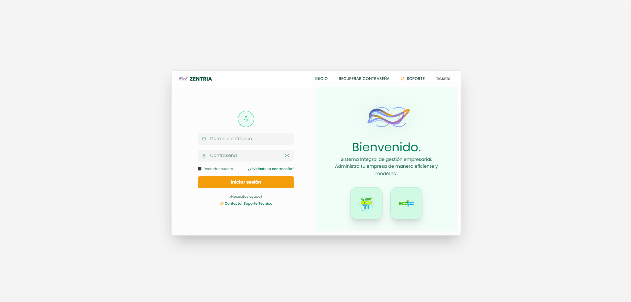
Mockups del Sistema
Página de Autentificación de usuario

Slide 9
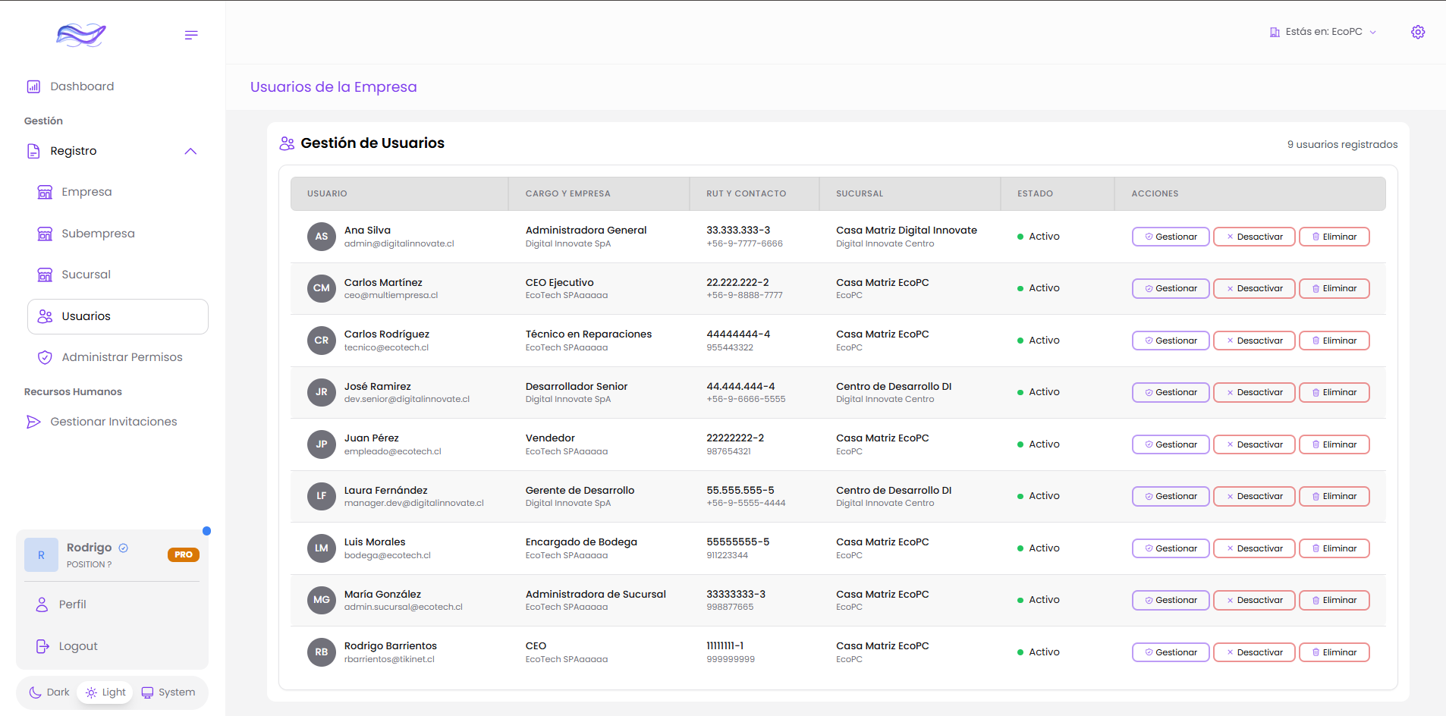
Mockups del Sistema
Página de gestión de roles para los usuarios
Página de empresa

Slide 10
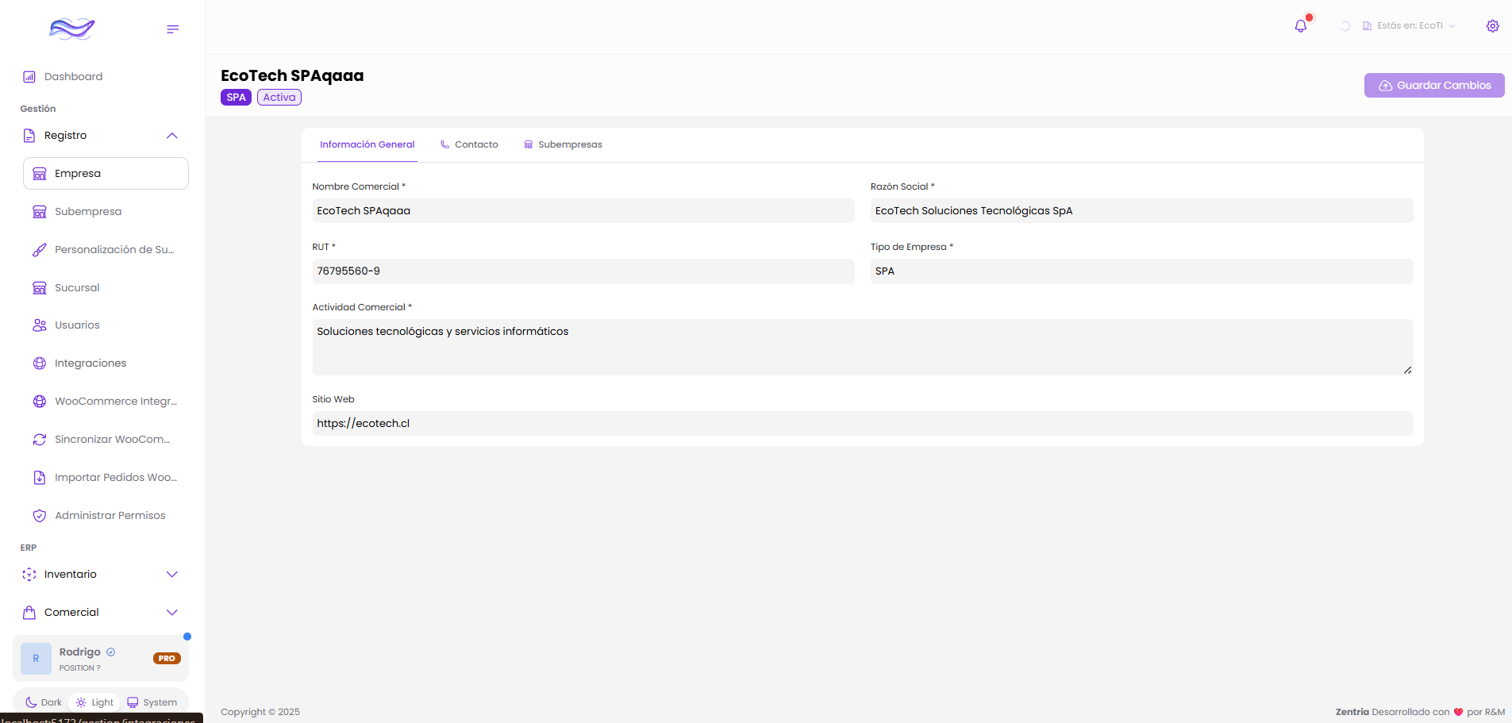
Mockups del Sistema - Empresa

Slide 11
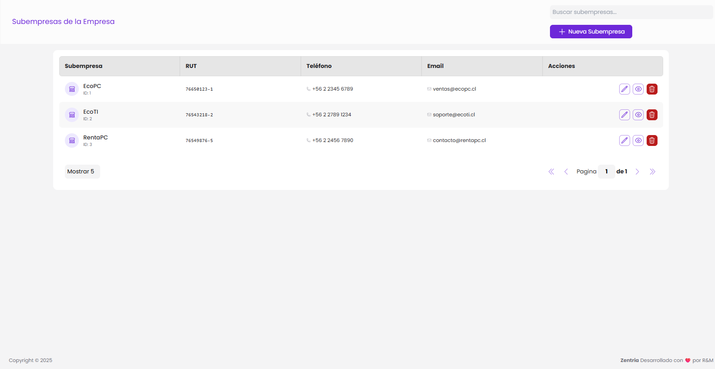
Mockups del Sistema - Subempresa

Slide 12
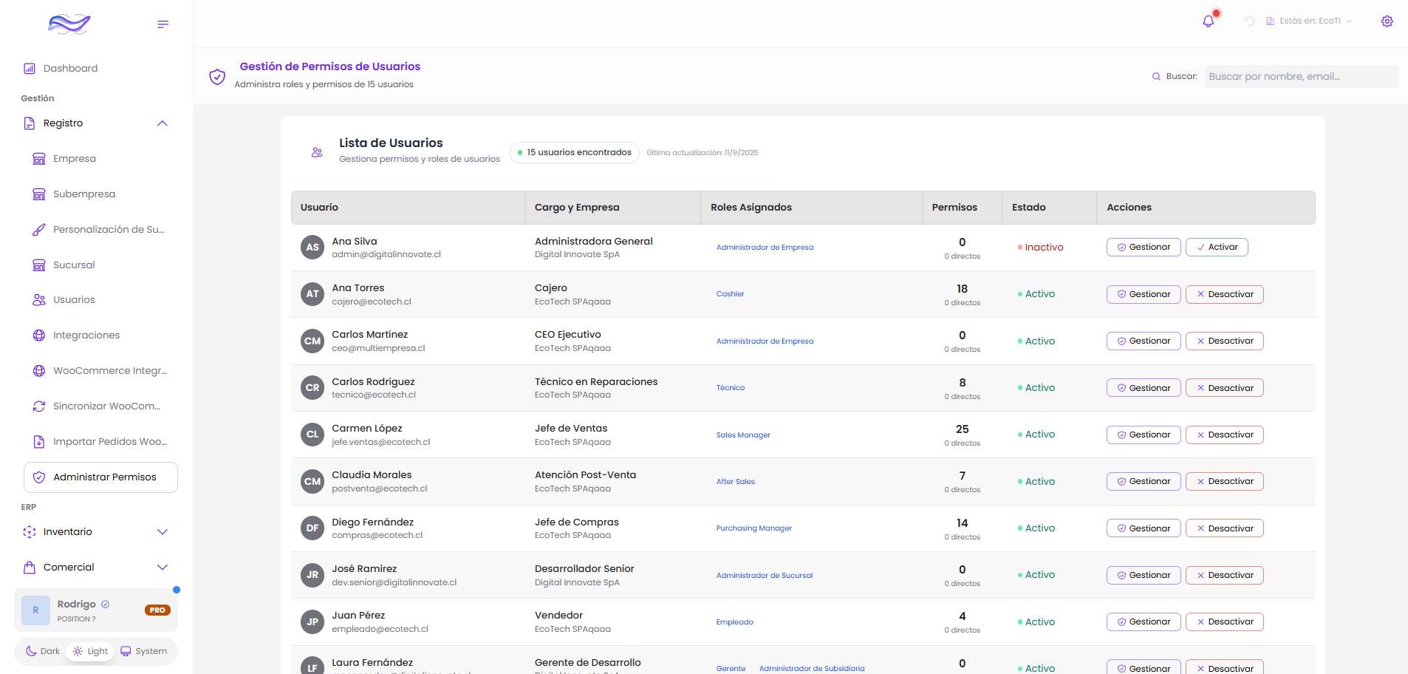
Mockups del Sistema
Usuario Roles
Página de empresa

Slide 13
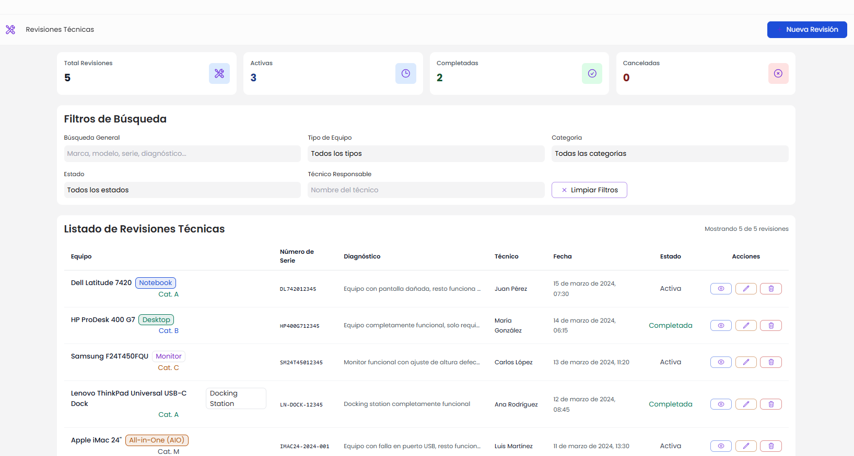
Mockups del Sistema -
Inventario técnico con categorizacion

Slide 14
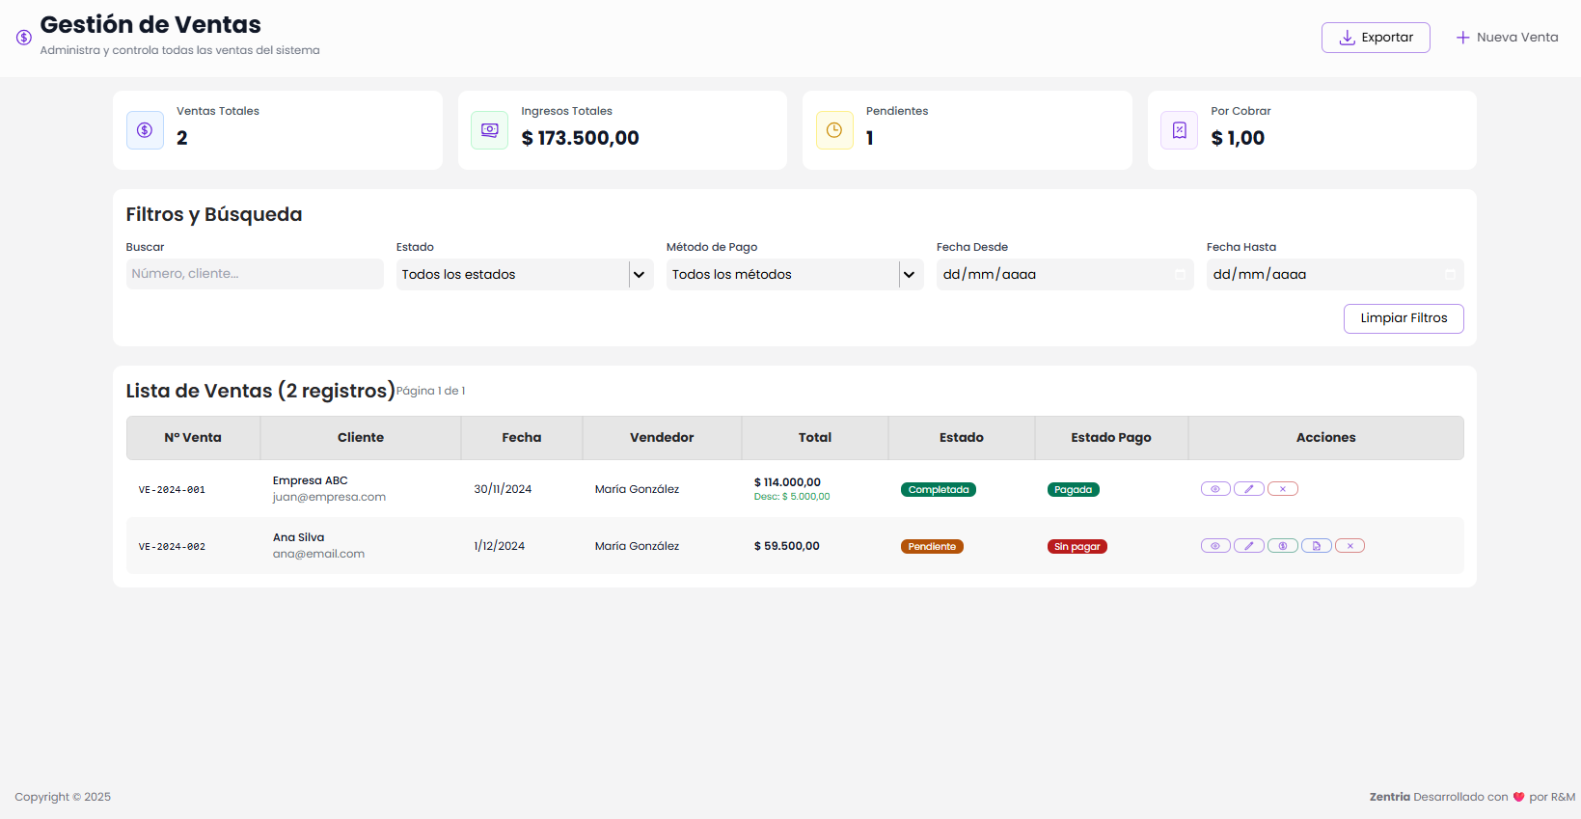
Mockups del Sistema - Ventas

Slide 15
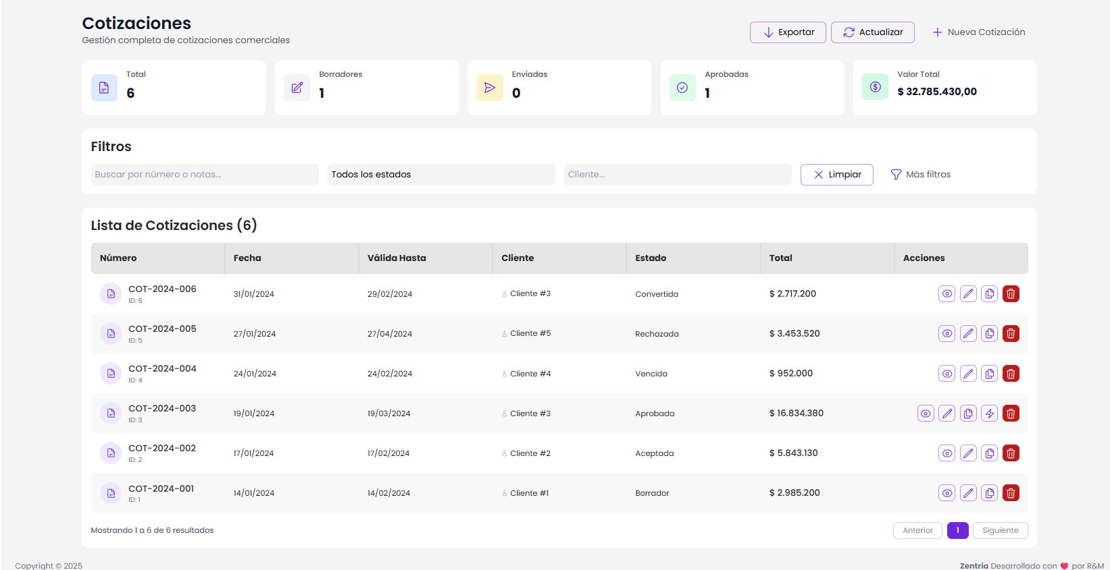
Mockups del Sistema - cotizaciones

Slide 16
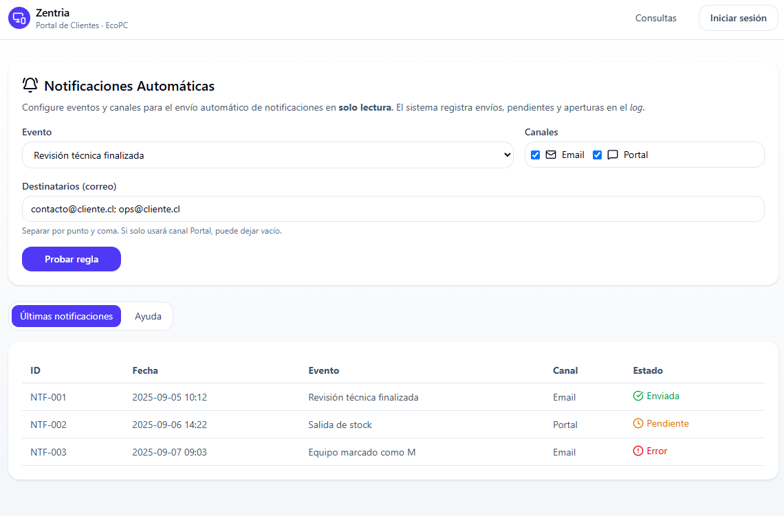
Mockups del Sistema
Módulo de ayuda para el cliente

Slide 17
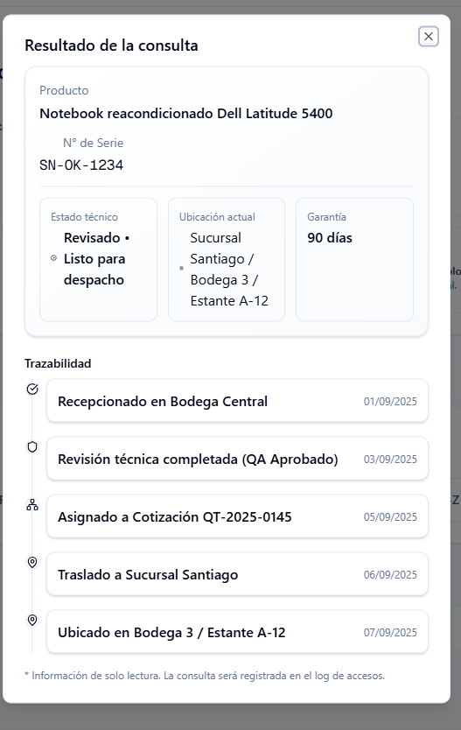
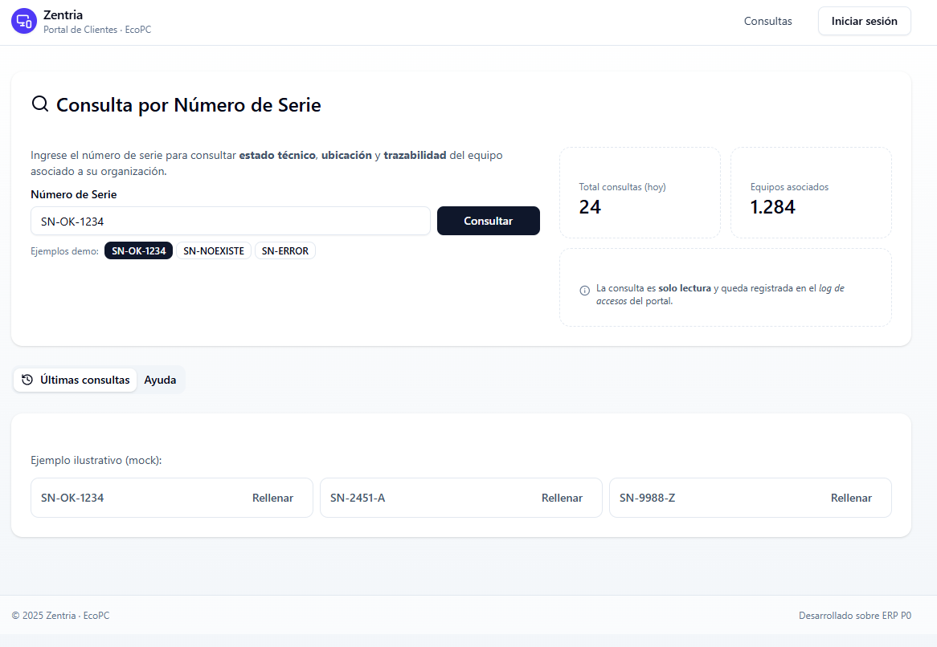
Mockups del Sistema - Portal Cliente-proveedor

Slide 18
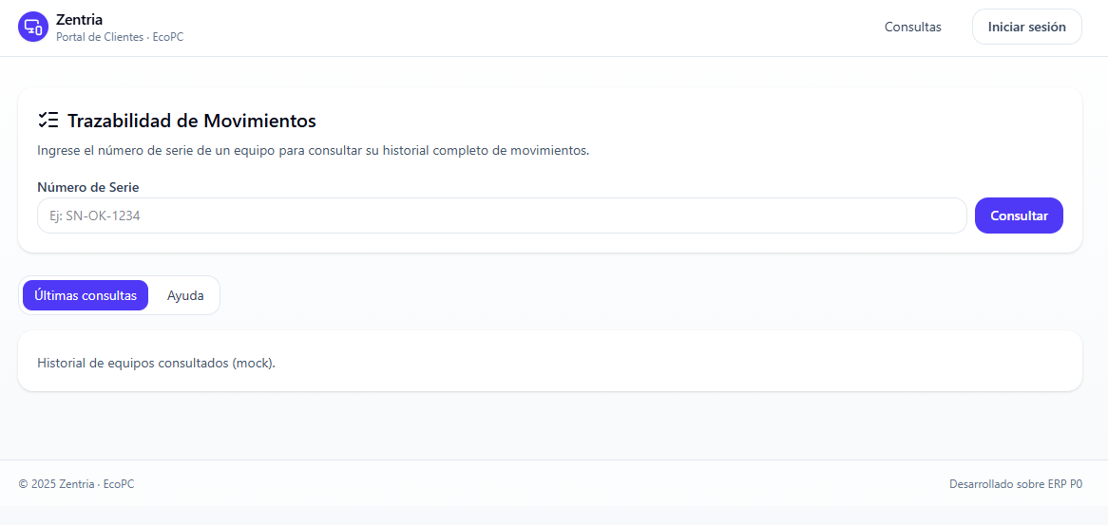
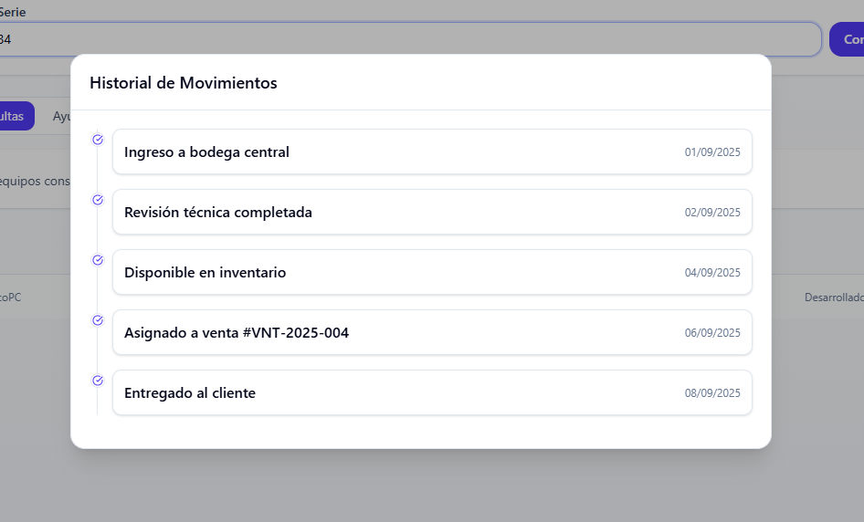
Mockups del Sistema - Trazabilidad de movimientos

Slide 19
Hitos Importantes
Nombre Fase | Fecha Estimada
Inicio del Proyecto y Planificación | 13-08-2025
Presentación Inicial del Proyecto | 17-08-2025
Definición de Requerimientos y Casos de Uso | 24/08/2025 – 31/08/2025
Validación del ERS y Diseño de Mockups | 01/09/2025 – 06/09/2025
Consolidación de Documentos y Entrega Fase 1 | 10-09-2025
Inicio de Desarrollo Técnico (Backend + Frontend) | 11-09-2025
Integración con WooCommerce | 24-10-2025
Pruebas y Validación QA | 28-10-2025
Entrega Final del Proyecto + Manuales | 03-12-2025
Notes:
Aquí presentamos los hitos más relevantes del proyecto Zentria. Desde la planificación inicial en agosto, pasando por la validación de requerimientos, el diseño de interfaces, el desarrollo técnico y las integraciones, hasta llegar a la entrega final en diciembre. Cada fase fue planificada cuidadosamente para cumplir con los tiempos establecidos por la asignatura y asegurar la calidad del producto.

Slide 20
Costos por Fase Basado en la Matriz EDT y el Acta de Constitución, el presupuesto total estimado es de $11.845.912 CLP, distribuido por fases:
Fase del Proyecto | Horas Estimadas | Costo Estimado (CLP)
Fase de Planificación | 135 horas | $2.106.250
Fase de Análisis y Diseño | 152 horas | $2.850.000
Fase de Desarrollo | 662 horas | $8.275.000
Fase de Pruebas y QA | 182 horas | $1.535.625
Fase de Implementación y Cierre | 110 horas | $1.781.562
Total General | 1.241 horas | $16.548.437
Notes:
A continuación, presentamos algunos de los mockups diseñados para el sistema Zentria. Estos prototipos nos permitieron validar la experiencia de usuario antes de comenzar el desarrollo. Aquí pueden ver el login con autenticación segura, el dashboard principal con acceso a los módulos, el mantenedor de productos con trazabilidad de stock, y la vista de reportes con filtros dinámicos y exportación a PDF o Excel.

Slide 21
Tecnologías del Desarrollo
Tecnología | Uso en el Proyecto
Laravel 12 (PHP) | Framework backend para el ERP, con arquitectura en capas (MVC + Services + Repositories).
React 18 + TypeScript | Framework frontend para ERP y portal, con diseño responsivo y componentes reutilizables.
PostgreSQL | Base de datos relacional con integridad referencial y trazabilidad de movimientos.
Docker | Base de datos relacional con integridad referencial y trazabilidad de movimientos.
JWT (JSON Web Token) | Autenticación segura para usuarios del ERP y del portal.
WooCommerce REST API | Integración con e-commerce para sincronizar productos, stock y pedidos.
Git + GitHub | Control de versiones, colaboración y CI/CD.
TailwindCSS | Estilos modernos y responsivos para la interfaz.
VSCode / Laragon / DBeaver | Herramientas de desarrollo y gestión de base de datos.
Notes:
Para el desarrollo de Zentria utilizamos tecnologías modernas y robustas que nos permitieron construir un sistema escalable, seguro y eficiente. Laravel y React fueron clave para estructurar el backend y frontend, mientras que PostgreSQL nos dio la base para una gestión de datos confiable. Además, integramos Docker para facilitar el despliegue, JWT para la seguridad, y WooCommerce para la interoperabilidad con e-commerce.

Slide 22
Conclusión
Zentria representa una solución integral para empresas con estructuras jerárquicas complejas, especialmente del rubro informático y de productos reacondicionados. A través de un ERP modular y un portal complementario, el sistema permite:
Centralizar procesos clave como inventario, ventas, servicios y usuarios.
Mejorar la trazabilidad y seguridad mediante roles jerárquicos y autenticación JWT.
Facilitar la interoperabilidad con plataformas externas como WooCommerce.
Empoderar a clientes y proveedores con acceso segmentado y transparente a la información.
El proyecto fue desarrollado siguiendo buenas prácticas de ingeniería de software, aplicando metodologías ágiles, arquitectura escalable y herramientas modernas. Además, permitió al equipo aplicar competencias reales del perfil de egreso, fortaleciendo su preparación profesional.
Notes:
Zentria no solo es una propuesta académica, sino una solución aplicable a contextos reales. Nos permitió integrar conocimientos técnicos, metodológicos y colaborativos, enfrentando desafíos similares a los del mundo laboral. Con este proyecto, demostramos que como futuros ingenieros en informática estamos preparados para diseñar, construir y entregar sistemas que aporten valor real a las organizaciones.

